Slide 1
리액트 예제15

Slide 2
defaultProps
디폴트 props

Slide 3
defaultProps
: props값을 넘겨받지 않았을 때
설정된 기본값을 사용함

Slide 4
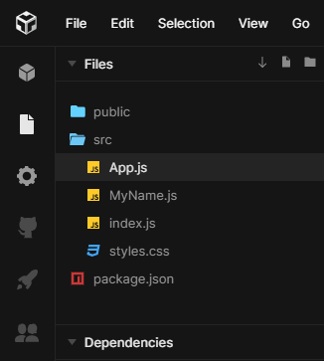

Slide 5
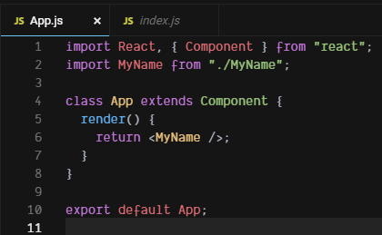
Props로 값을 넘겨주지 않음

Slide 6
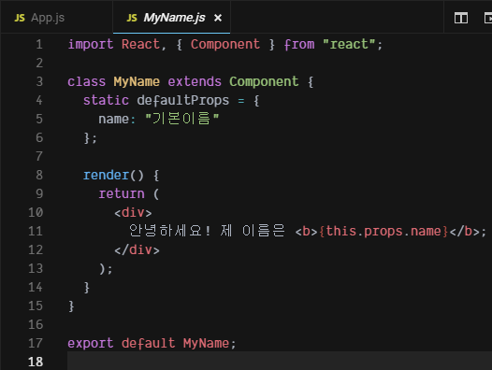
name의 기본 props는 “기본이름”
props를 넘겨받지 않았으므로
디폴트props로 설정된 값인
“기본이름”을 사용하겠다

Slide 7
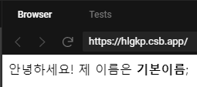

Slide 8
끝

